Slide 1

Mika Liste & Kalle Uusiheimala

Slide 2
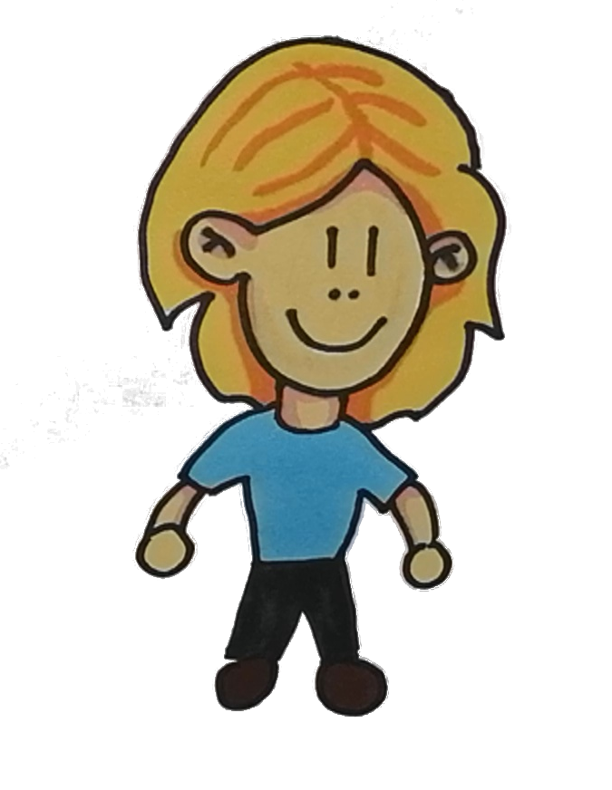
SINÄ
Kuvittele tähän itsesi.
Juuri sellaisena kuin olet.
Hyvine ja huonoine puolinesi.

Slide 3
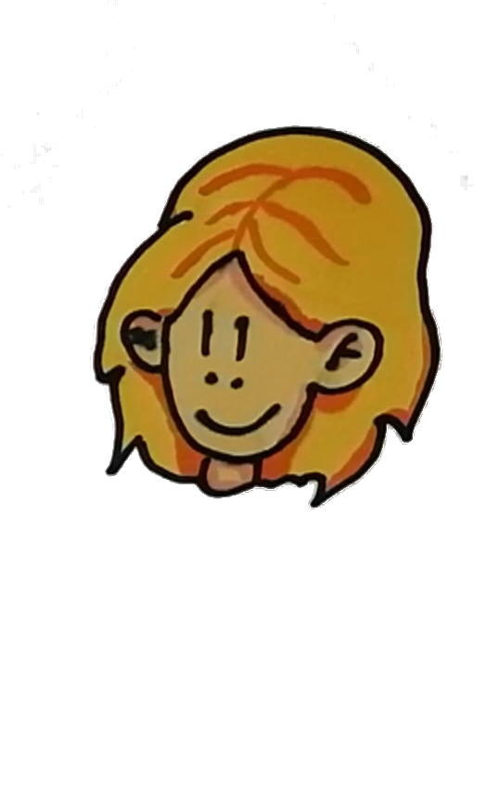
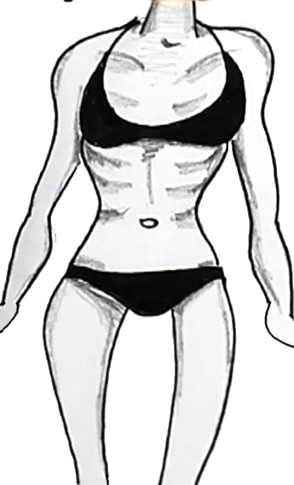
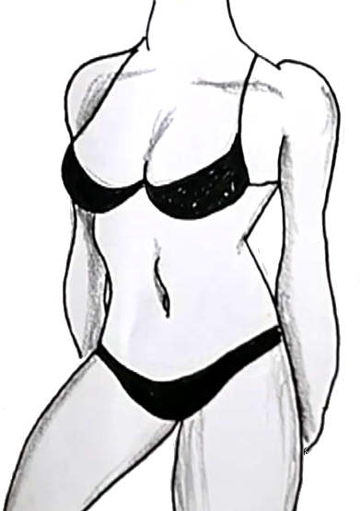
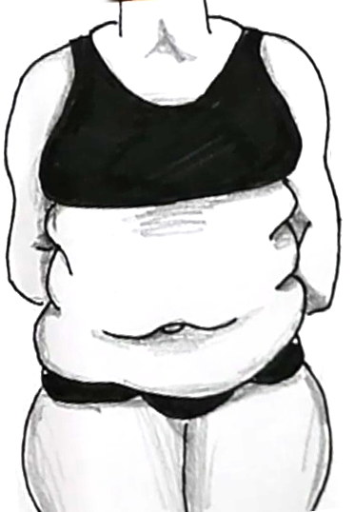
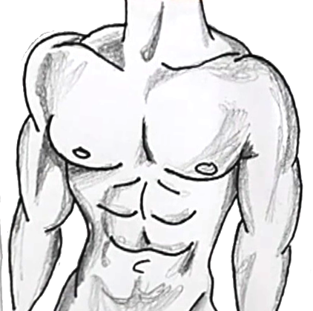
Seuraavaksi...
Miltä näyttää täydellinen sinä?
Jos voisit muuttaa kaiken mitä haluaisit luuletko että jossain pisteessä voisit olla täysin tyytyväinen omaan kehoosi?
Minkä kokoinen olisi täydellinen sinä?
Kuvittele tähän täydellinen versio sinusta.
Mitä asioita haluaisit muuttaa kehossasi?
Onko täydellistä kehoa olemassakaan?

Slide 4
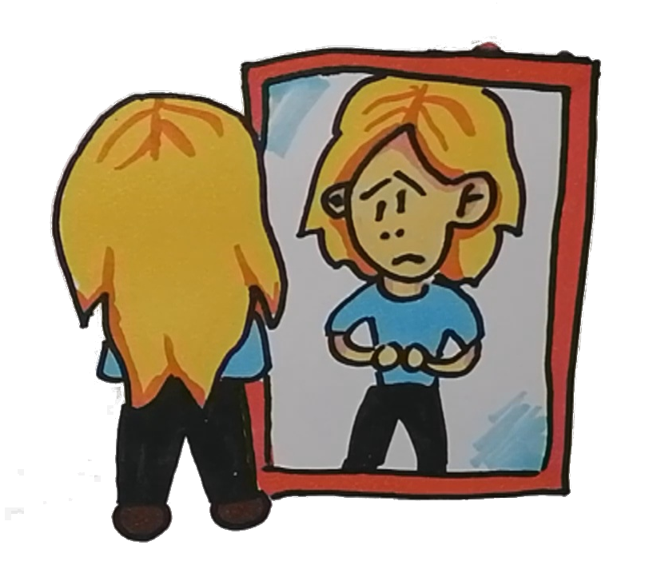
Pidettäisiinkö minusta enemmän jos oisin vähän laihempi?
Haluaisin olla vähän enemmän kun muut ja vähän vähemmän kuin...
No… minä.

Slide 5
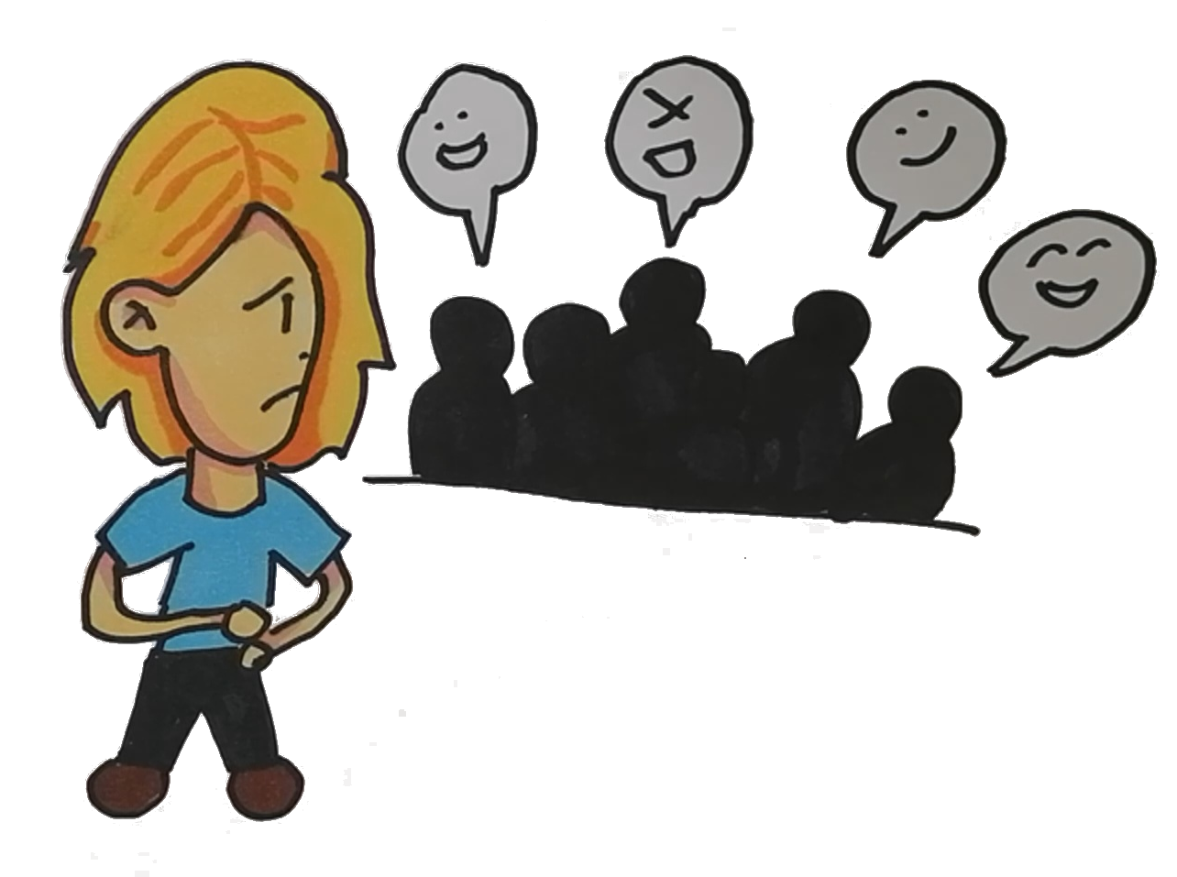
Jatkuva laihduttaminen, itsensä muuttaminen ja vihaaminen on niin kovin raskasta.
Ja tuntuu siltä ettei muut ymmärrä yhtään että mulla on paha olla.
Aina ei voi olla tyytyväinen itseensä, mutta mitä jos ei koskaan ole?

Slide 6
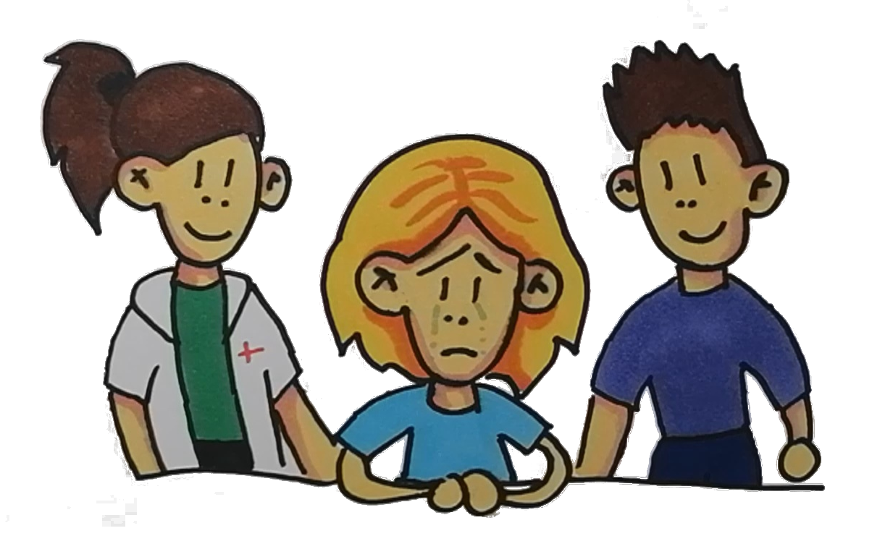
On ihmisiä, jotka ymmärtää ja auttaa myös läheisiä ymmärtämään.
Mutta vaikka tuntuiskin siltä...
...Et ole ikinä yksin.

Slide 7
Anoreksia nervosa (laihuushäiriö)
Laihuushäiriö on syömishäiriö, jossa ihminen pelkää kuollakseen lihomista. Tämä usein johtaa nälkiintymiseen, joka puolestaan johtaa moniin muihin ongelmiin (masennus, ilottomuus, ärtyisyys...).
Laihuushäiriö ei ole luulotauti, vaan aivan turhankin todellinen sairaus.
Syömishäiriöistä kärsii joka kuudes suomalainen nuori nainen, mutta nämä sairaudet ei kuitenkaan katso sukupuolta, ne on todellisia kaikille niistä kärsiville.

Slide 8
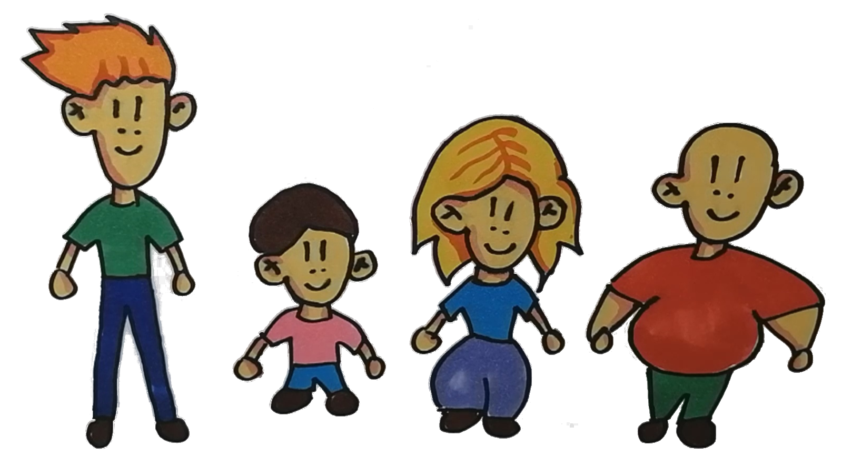
Kasvaminen on joskus vähän kohtuutonta...
Toiset kasvaa nopeammin ja isommaksi, toiset jää pienemmiksi.
Kasvu voi olla myös vähän epäsopusuhtaista. Mutta tämä kaikki on täysin normaalia ja mikä parasta:
Se ei kestä ikuisesti.

Slide 9
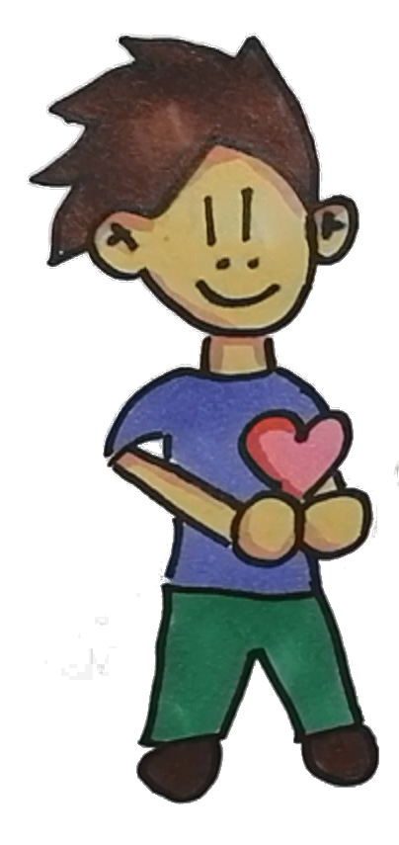
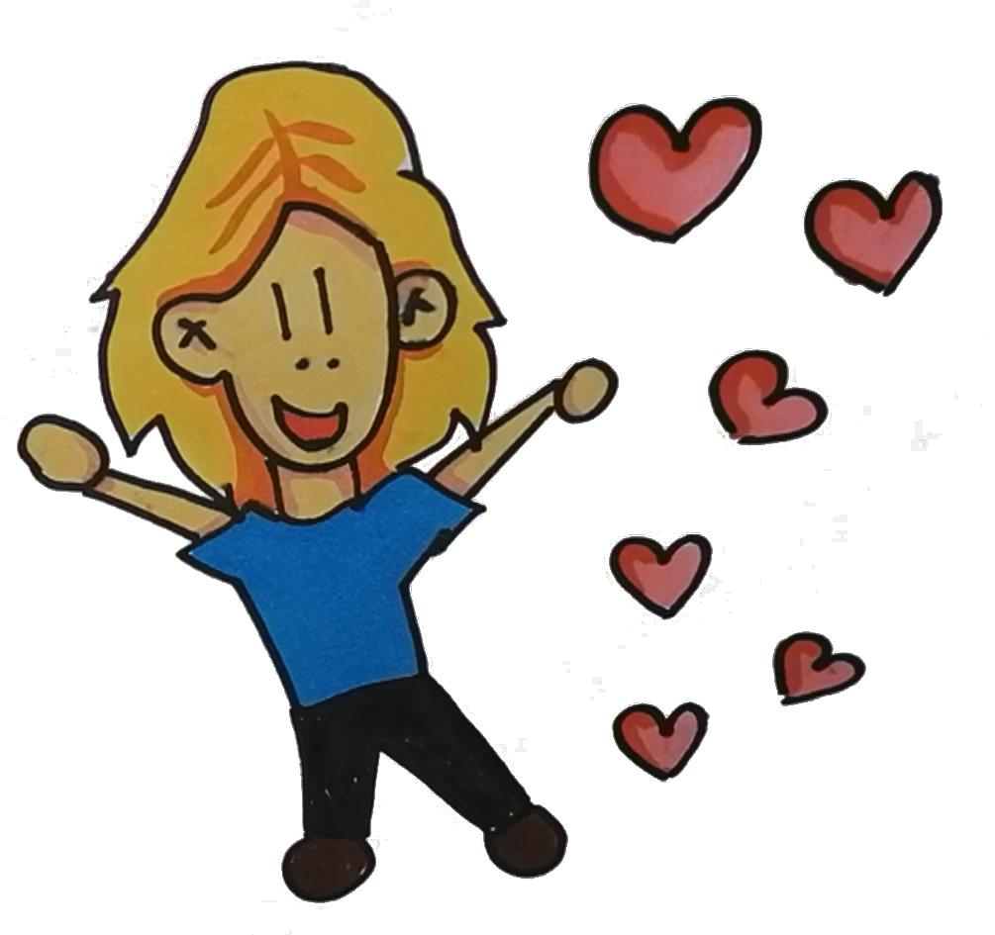
Et ansaitse huonoa itsetuntoa, ansaitset onnellisuuden.
Olet hyvä sinuna ja toivon että tietäisit sen myös itse.
Ja toivon että annat ihmisten auttaa sinua. Se ei muuta sitä että sinä olet täydessä kontrollissa itsestäsi.
Älä anna ruoan ja syömisen kontrolloida sinua.

Slide 10
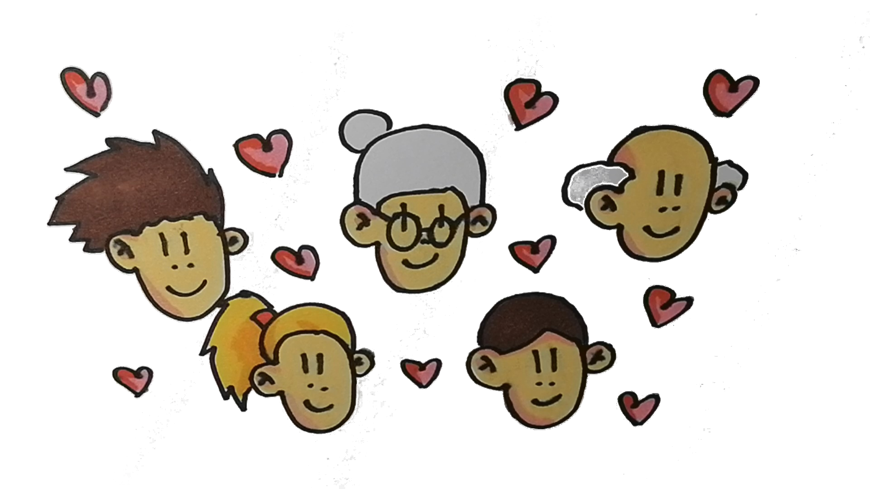
Jos ja kun tuntuu pahalta, käy juttelemassa.
Opettajat...
Kouluterkat...
...Ja tietysti vanhemmat...
...On just sitä varten.

Slide 11

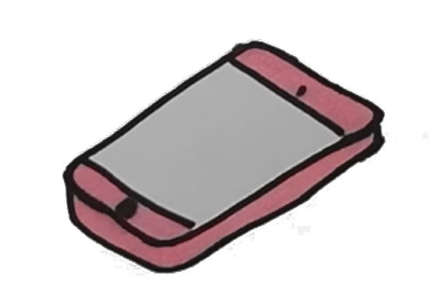
Tässä on syömishäiriöliiton tukipuhelin: 02 251 9207 (Ma 9-15)
Siellä ammattilaiset antaa tietoa, apua ja ohjeita juuri sinun tilanteeseen.
Lasten ja nuorten puhelin on myös hyvä vaihtoehto. Siellä autetaan kaikkien mietityttävien asioiden kanssa.
116 111 (Ma-Pe 14-20, La-Su 17-20)
On myös olemassa puhelinnumeroita, joihin voi soittaa anonyymisti

Slide 12
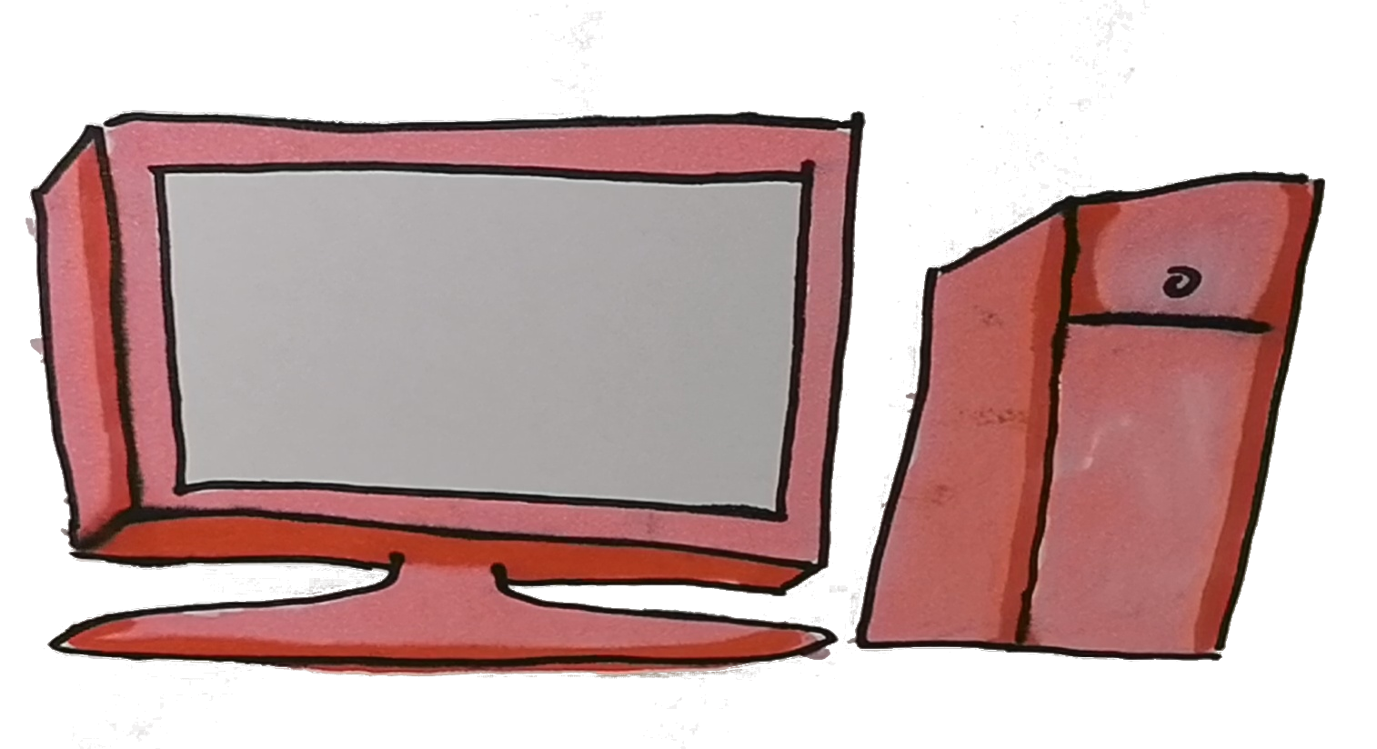
Syömishäiriöliiton ”Syli-chat” on täynnä ammattilaisia, jotka auttavat sinua varmasti.
Ja jos ei ihan vielä rohkeus riitä puhumaan,
niin apua on myös netissä.
Sekasin247.fi tarjoaa myös turvallisen paikan jutella vaikeista asioista.
syomishairioliitto.fi
sekasin247.fi

Slide 13

Sinua odotetaan.
Nähdään siellä.

